Slide 1
2.4 GHz Antennensystem
Marcel Erismann
Horw, 04. November 2015

Slide 2
Inhalt
Aufgabenstellung
Ziele der Arbeit
Vorgehensmodel
Theorie
Elementarstrahler
Ausblick
Reflexion

Slide 3
Aufgabenstellung
Aufgabenstellung| Ziele | Vorgehensmodel | Theorie | Simulationen | Anpassung | Miniaturisierung | Ausblick|
Einarbeiten in die Eigenschaften elektrisch kleiner Antennen.
Einarbeiten in das Simulationswerkzeug Empire XCcel (3D EM-Simulation).
Modellierung möglicher Lösungsansätze einer symmetrisch gespeisten Loop Antenne und Simulation der Parameter: Antennengüte Q, Impedanz, Abstrahleffizienz, Richtwirkung und relative Bandbreite.
Anpassung an die komplexe Impedanz des Transceivers.
Herstellung eines Funktionsmusters und Ausmessen der Antennenparameter des Funktionsmusters.

Slide 4
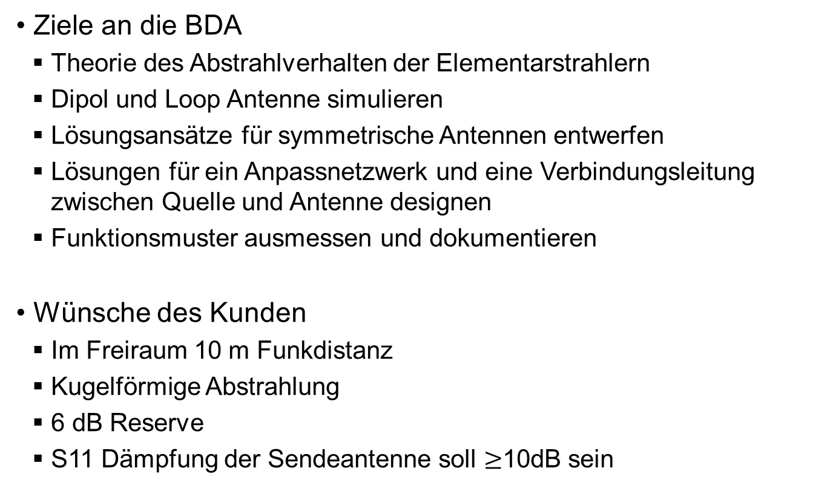
Ziele
Aufgabenstellung| Ziele | Vorgehensmodel | Theorie | Simulationen | Anpassung | Miniaturisierung | Ausblick|
Ziele an die BDA
Theorie des Abstrahlverhalten der Elementarstrahlern
Dipol und Loop Antenne simulieren
Lösungsansätze für symmetrische Antennen entwerfen
Lösungen für ein Anpassnetzwerk und eine Verbindungsleitung zwischen Quelle und Antenne designen
Funktionsmuster ausmessen und dokumentieren
Wünsche des Kunden
Im Freiraum 10 m Funkdistanz
Kugelförmige Abstrahlung
6 dB Reserve
S11 Dämpfung der Sendeantenne soll $≥$10dB sein
Notes:
Dipol Antenne
Loop Antenne
Freiraum
Mit ABS Stück
Verhalten bei Verkürzung von λ/2 auf λ/10

Slide 5
Vorgehensmodel
Aufgabenstellung| Ziele | Vorgehensmodel | Theorie | Simulationen | Anpassung | Miniaturisierung | Ausblick|
Recherche &Theorie
Simulationen & Design
Funktionsmuster & Verifikation
Abstrahlverhalten von Elementarstrahlern
Elektromagnetische Feldausbreitung
Richtcharakteristik
Impedanz von Elementarstrahlern
Impedanz und Resonanzfrequenz bei Verkürzung
Richtcharakteristik
Anpassungsnetzwerk
Funktionsmuster aus den Designs erstellen
Messen der Antennenparameter
Vergleich der Simulationen mit den Messwerten

Slide 6
Theorie I/VI
Aufgabenstellung| Ziele | Vorgehensmodel | Theorie | Simulationen | Anpassung | Miniaturisierung | Ausblick|
Symmetrische Antennen
Elementarstrahler
Hertzscher Dipol
Dipol Antenne
Fitzgeraldscher Dipol
Loop Antenne

Slide 7

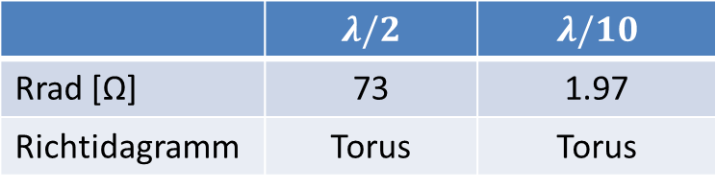
Theorie II/VI
Aufgabenstellung| Ziele | Vorgehensmodel | Theorie | Simulationen | Anpassung | Miniaturisierung | Ausblick|
Herzscher Dipol
Feld
$E_{r}=\frac{I dl}{2π} e^{−jkR}\left(\frac{n}{R^{2}}+\frac{1}{jωεR^{3}}\right)cos\left(θ\right)$
${ E}_{θ}=\frac{I dl}{4π} e^{−jkR}\left(\frac{jωμ}{R}+\frac{n}{R^{2}}+\frac{1}{jωεR^{3}}\right)sin\left(θ\right)$
$H_{φ}=\frac{I dl}{4π} e^{−jkR}\left(\frac{jk}{R}+\frac{n}{R^{2}}\right)sin\left(θ\right)$
Fern Feld
$E_{r}=0$
$E_{θ}=\frac{I dl}{4π} e^{−jkR}\left(\frac{jωμ}{R}\right)sin\left(θ\right)$
$H_{φ}=\frac{I dl}{4π} e^{−jkR}\left(\frac{jk}{R}\right)sin\left(θ\right)$
.
 | $$λ/2$$ | $$λ/10$$
Rrad [Ω] | 73 | 1.97
Richtidagramm | Torus | Torus
Notes:
Das Fernfeld erhält man indem alle Terme mit R in einer höheren Potenz als eins weg fallen.

Slide 8
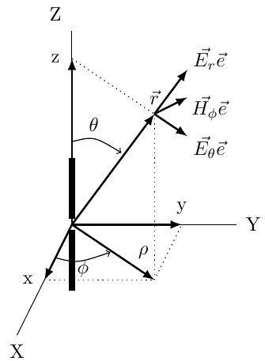
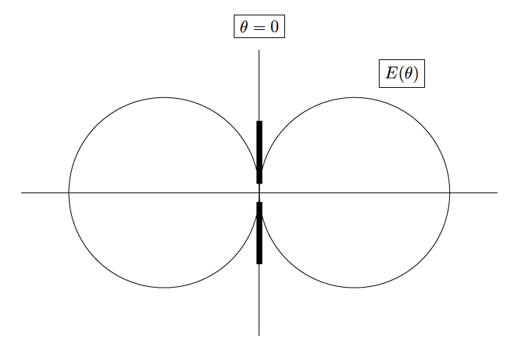
Theorie III/V
Aufgabenstellung| Ziele | Vorgehensmodel | Theorie | Simulationen | Anpassung | Miniaturisierung | Ausblick|
Dipol Antenne
.
Notes:
2l=λ/2 Antenne
d<<λ
Antenne ist in z Richtung angeordnet

Slide 9


Theorie IV/VI
Aufgabenstellung| Ziele | Vorgehensmodel | Theorie | Simulationen | Anpassung | Miniaturisierung | Ausblick|
Fitzgeraldscher Dipol
Feld
$H_{r}=\frac{IS}{2π} e^{−jkR}\left(\frac{jk}{R^{2}}+\frac{1}{R^{3}}\right)cos\left(θ\right)$
${ H}_{θ}=\frac{IS}{4π} e^{−jkR}\left(−\frac{k^{2}}{R}+\frac{jk}{R^{2}}+\frac{1}{R^{3}}\right)sin\left(θ\right)$
$E_{φ}=\frac{nIS}{4π} e^{−jkR}\left(\frac{k^{2}}{R}−\frac{jk}{R^{2}}\right)sin\left(θ\right)$
Fern Feld
$H_{r}=0$
$H_{θ}=\frac{IS}{4π} e^{−jkR}\left(−\frac{k^{2}}{R}\right)sin\left(θ\right)$
$E_{φ}=\frac{nIS}{4π} e^{−jkR}\left(\frac{k^{2}}{R}\right)sin\left(θ\right)$
.
 | $$λ/2$$ | $$λ/10$$
Rrad [Ω] | 73 | 34
Richtidagramm | Torus | Torus
Notes:
Das Fernfeld erhält man indem alle Terme mit R in einer höheren Potenz als eins weg fallen.
Ipia^2=IS
k

Slide 10
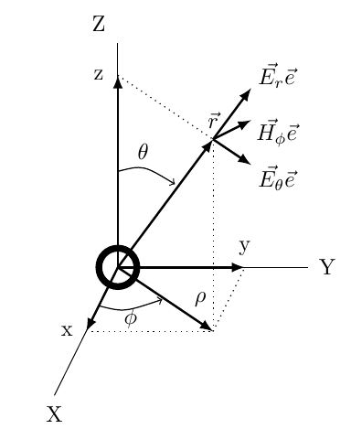
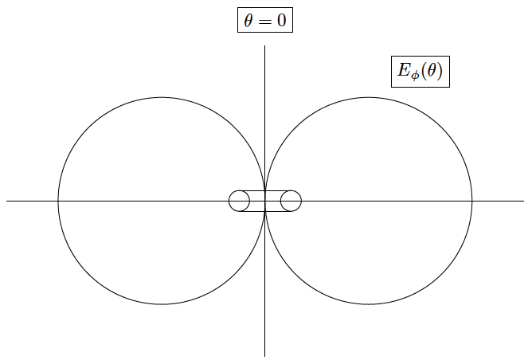
Theorie V/VI
Aufgabenstellung| Arbeitspakete| Theorie| Hinführende Beispiele| Bauanleitung| Ausblick| Reflexion
Loop Antenne
.
Notes:
a<<Lambda
I entlang der Stromschlaufe kann als konstant angenommen werden

Slide 11
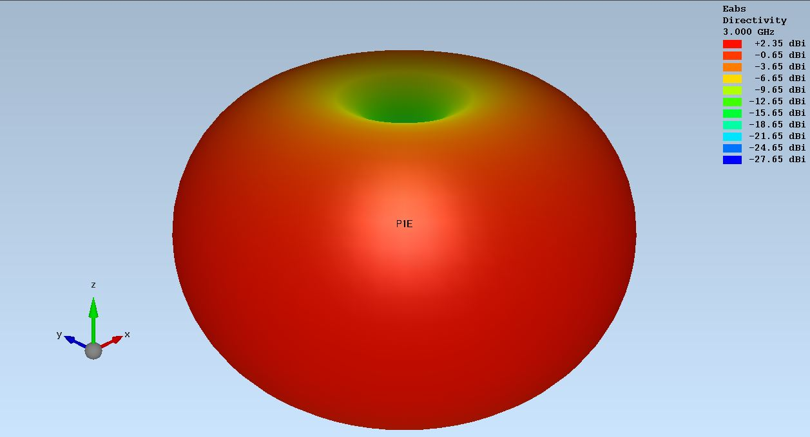
Theorie VI/VI
Aufgabenstellung| Arbeitspakete| Theorie| Hinführende Beispiele| Bauanleitung| Ausblick| Reflexion
Dipol und Loop Antenne
.
Notes:
Da das 2d E(theta) um die Vertikal Achse drehen um phi von 0 bis 2pi
Es ergibt einen Torus
Da die Strahler um 90 Grad versetzt sind ist das Feld das selbe

Slide 12
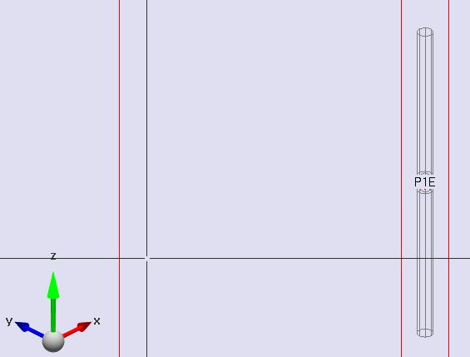
Simulationen I/IV
Aufgabenstellung| Ziele | Vorgehensmodel | Theorie | Simulationen | Anpassung | Miniaturisierung | Ausblick|

Slide 13
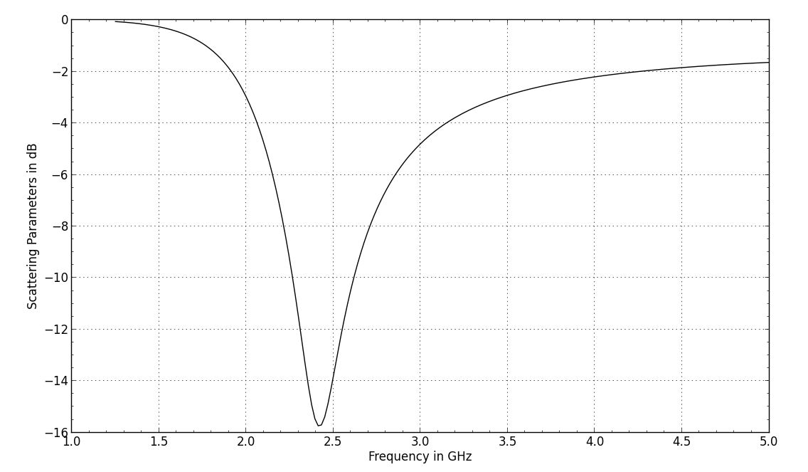
Simulationen II/IV
Aufgabenstellung| Ziele | Vorgehensmodel | Theorie | Simulationen | Anpassung | Miniaturisierung | Ausblick|

Slide 14
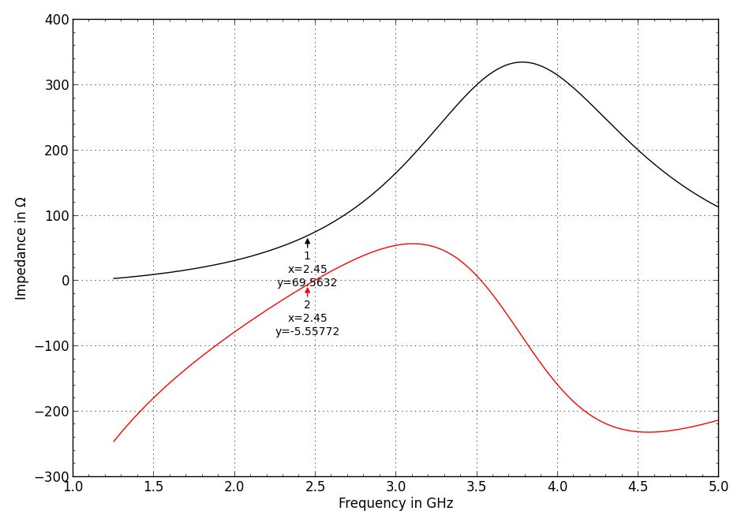
Simulationen III/IV
Aufgabenstellung| Ziele | Vorgehensmodel | Theorie | Simulationen | Anpassung | Miniaturisierung | Ausblick|

Slide 15
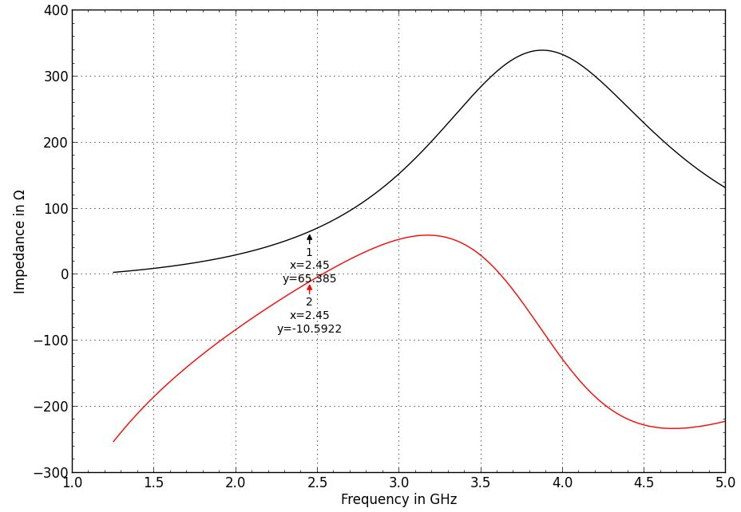
Simulationen IV/IV
Aufgabenstellung| Ziele | Vorgehensmodel | Theorie | Simulationen | Anpassung | Miniaturisierung | Ausblick|

Slide 16
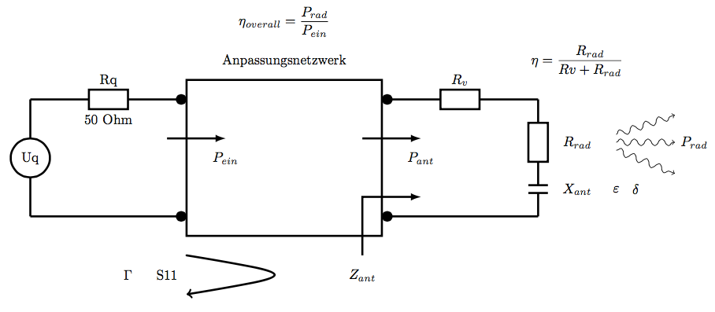
Anpassung
Aufgabenstellung| Ziele | Vorgehensmodel | Theorie | Simulationen | Anpassung | Miniaturisierung | Ausblick|

Slide 17
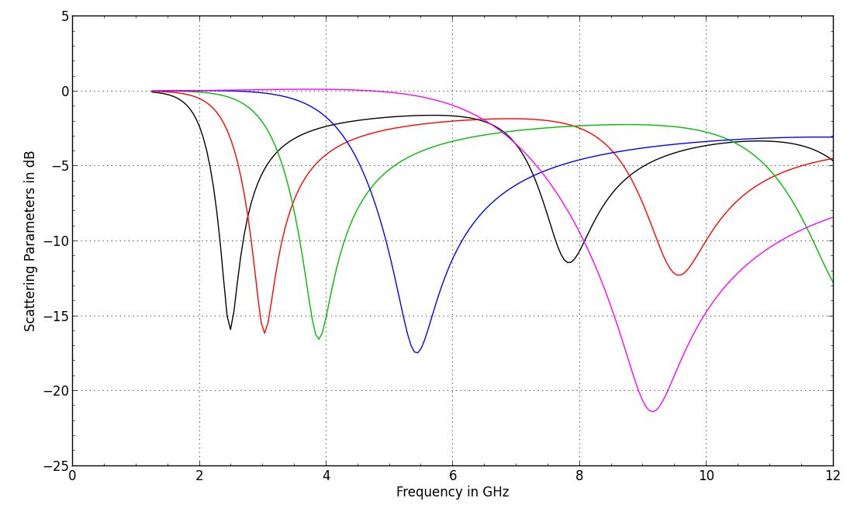
Miniaturisierung I/II
Aufgabenstellung| Ziele | Vorgehensmodel | Theorie | Simulationen | Anpassung | Miniaturisierung | Ausblick|
λ/2 von 2.45GHz=6.1cm
λ/2 Dipol bis λ/10
Resonanzfrequenz verschiebt sich
Notes:
Lambda/10 at 2.45GHz Imaginäranteil von 341Ohm
X=-341
XL=wL
L=341/2pi2.4510^6=L=21.5nH

Slide 18
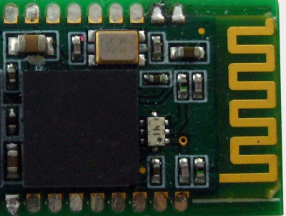
Miniaturisierung II/II
Aufgabenstellung| Ziele | Vorgehensmodel | Theorie | Simulationen | Anpassung | Miniaturisierung | Ausblick|
Antenennpfad falten
Nachteile von Kurzen Antennen:
Rrad wird sehr kein
Prad wird sehr kein
X wird sehr gross
Resonanzfrequenz muss angepasst werden
Notes:
Sowohl Loop als auch Dipole können gefalten werden
Die Oberfächenstromverteilung ist entscheidend für die Abstrahlung

Slide 19
Ausblick
Aufgabenstellung| Ziele | Vorgehensmodel | Theorie | Simulationen | Anpassung | Miniaturisierung | Ausblick|
Recherche &Theorie
Simulationen & Design
Funktionsmuster & Verifikation
Abstrahlverhalten von Elementarstrahlern
Elektromagnetische Feldausbreitung
Richtcharakteristik
Impedanz von Elementarstrahlern
Impedanz und Resonanzfrequenz bei Verkürzung
Richtcharakteristik
Anpassungsnetzwerk
Funktionsmuster aus den Designs erstellen
Messen der Antennenparameter
Vergleich der Simulationen mit den Messwerten

Slide 20

Diskussion

